Slide 1
Istorijat
Beogradske berze
Predmet: Finansijsko poslovanje za III razred
Škola: Ekonomsko-trgovinska škola
Nastavnik: Zorica Anđelić
Datum: 18.05.2013.

Slide 2
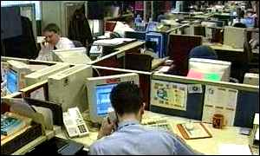
Ova video knjiga će vam pomoći
da saznate više o nastanku
srpskog tržišta kapitala
Dilersko-brokerske kuće
Zvučne i video zapise
aktiviraćete
klikom na ikonicu

Slide 3
Zakon o javnim
berzama donet je
1886.
Statut berze
potvrđen je u
Ministarstvu
privrede 3.oktobra
1894.
Osnivačka skupština
Beogradske
berze održana je 21.
novembra1894.
Na slici je
Ukaz kralja
Milana Obrenovića
o osnivanju Beogradske berze

Slide 4
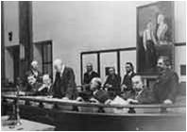
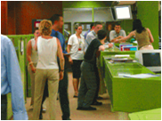
U socijalističkoj Jugoslaviji, berza je proglašena za
“štetnu instituciju”
i ugašena 1953.
Oko četrdeset
godina kasnije,
1992. formirano je
tržište kapitala,
pod nazivom
Beogradska berza.

Slide 5
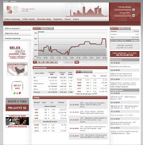
Zadatak:
Otvorite sajt Beogradske berze
www.belex.rs
2. U donjem desnom uglu je mapa sajta.
Pomoću nje pronađite stranicu
Istorijat, i pročitajte.
3. Posetite Foto galeriju.
4. Napišite uz pomoć video knjige i informacija
sa sajta, kraći tekst (10-15 rečenica) o
nastanku i razvoju Beogradske berze

Slide 6
Hvala na pažnji!
Izvori:
Monetarna ekonomija za III razred,
grupa autora
Uvod u berzansko poslovanje,
grupa autora, Beogradska berza 2010.
www.belex.rs
Autor: Zorica Anđelić
finansijskoposlovanje.wordpress.com

